Slide 1
Ночная птица
Проектная работа воспитанницы ГПД МКС(К) ОУ С(К)ОШИ № 116 V вида Кропачевой Галины
Сопровождение проекта: воспитатель ГПД У.А. Автушко

Slide 2
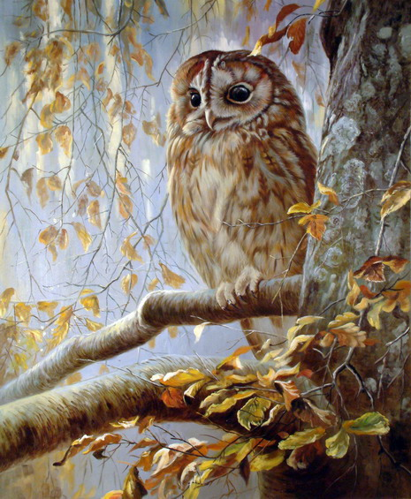
Днём в ветвях
Сосны косматой,
Возле самого ствола,
Точно столбик сучковатый,
Дремлет чуткая сова.
На оранжевых глазищах
Веки серые сомкнет,
"Ушки" длинные встопорщит,
Терпеливо ночи ждёт.

Slide 3
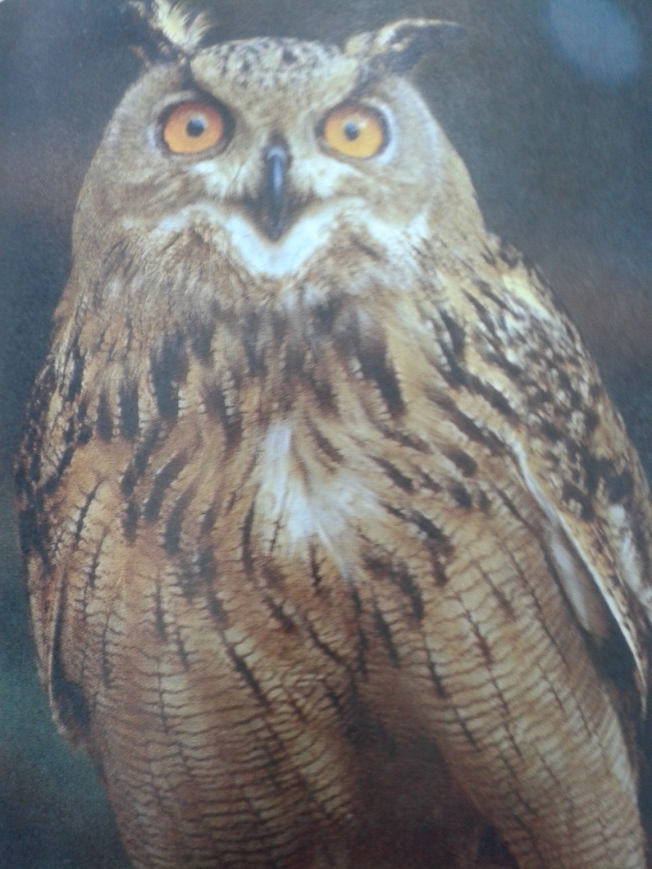
Совы распространены по всему свету. В природе их 144 вида. В России живет 17 видов сов.
Все совы похожи друг на друга, но по размеру они сильно отличаются. Самая маленькая весит всего 50 г, а самая большая -- 4,5 кг.

Slide 4
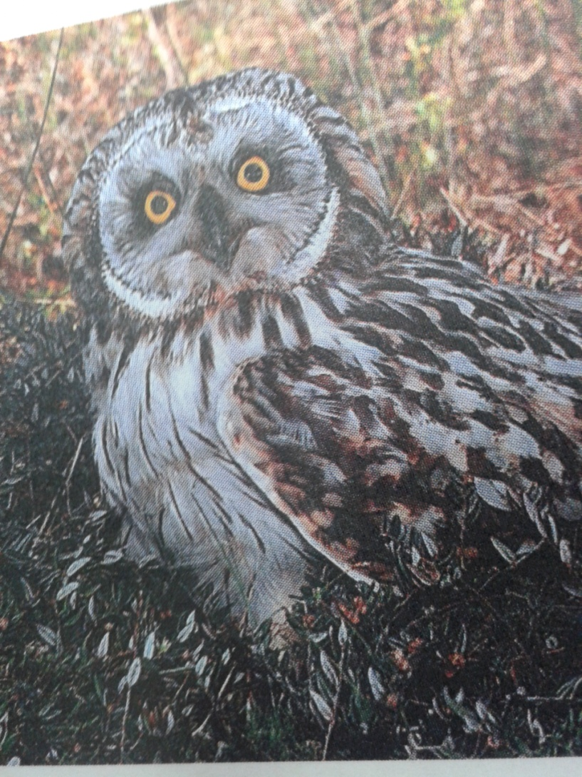
У всех сов огромные глаза, которые расположены спереди, а не сбоку головы, как у большинства птиц. Совы не могут «вращать» глазами, но у них есть очень гибкая шея, благодаря которой они способны крутить головой во все стороны на 270 градусов.

Slide 5
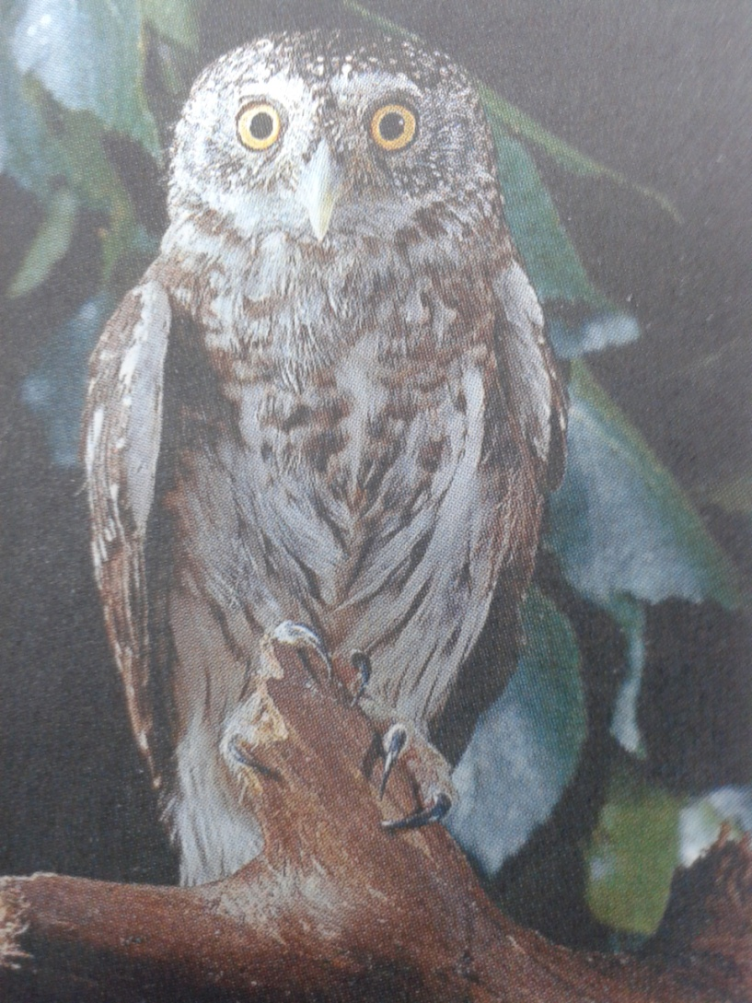
Живут совы в дуплах, укромных местах на земле, старых гнёздах ворон и сорок. Очень немногие строят гнёзда сами.

Slide 6
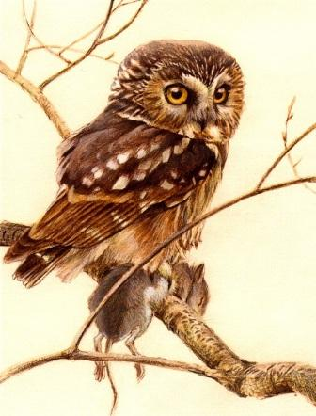
Основная пища совы – это мышки.

Slide 7
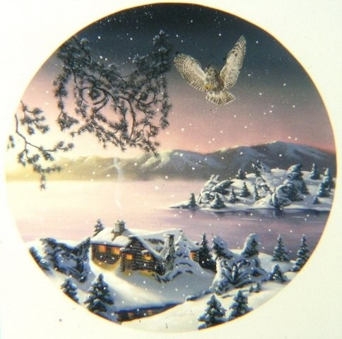
Сова охотится ночью.
Летает сова совершенно бесшумно и похожа на привидение.

Slide 8
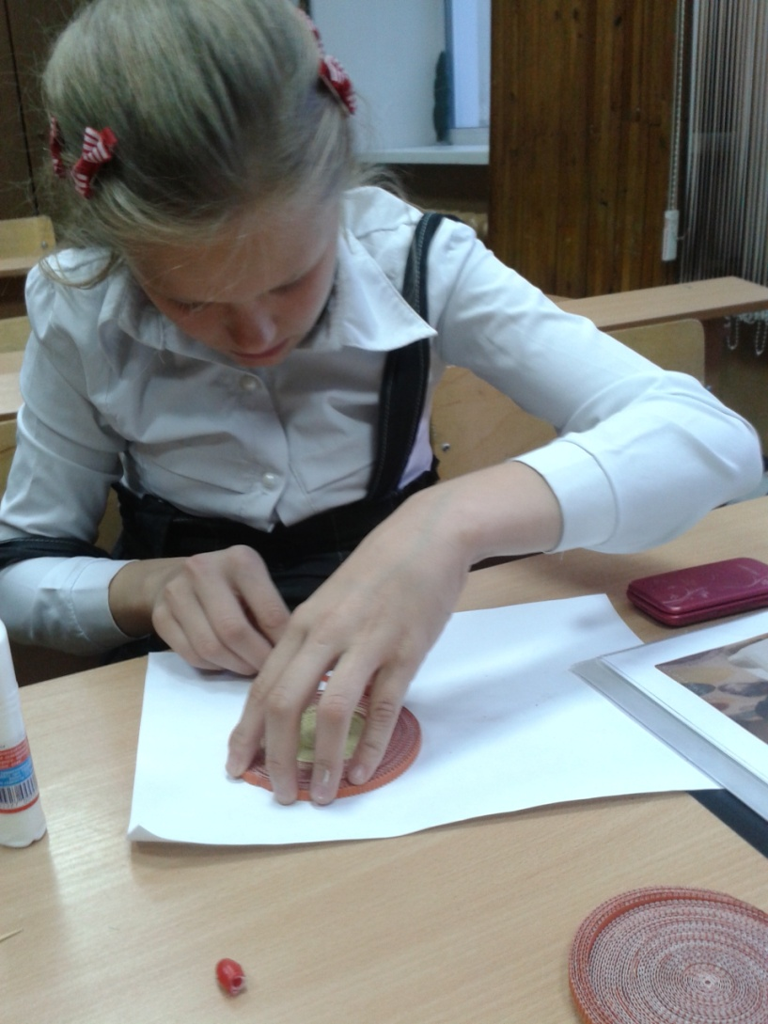
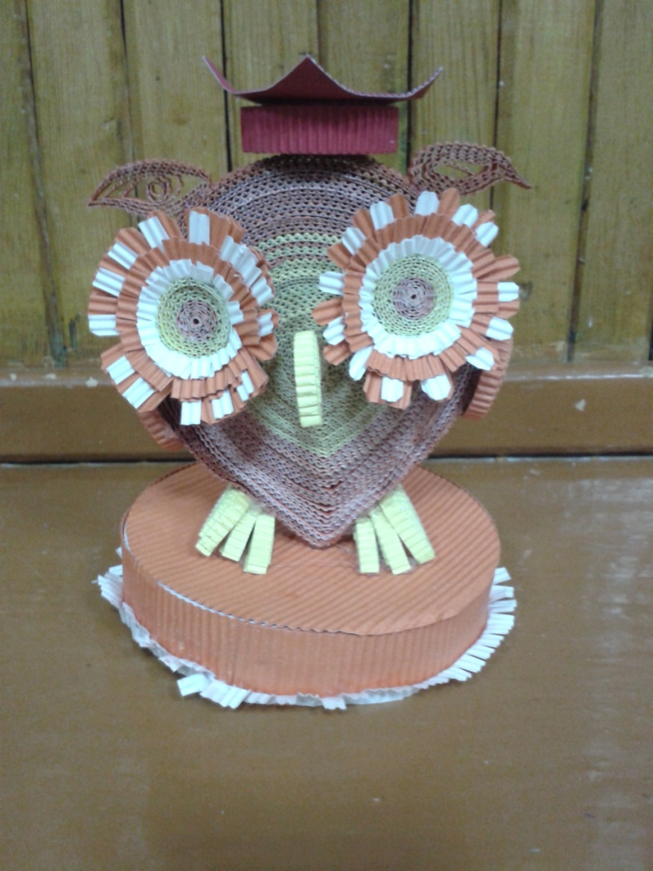
А вот такая сова получилась у нас…

Slide 9
